Slide 1



Onderwerp / sujet
Werking BOC / fonctionnement CCB
Identiteit Organisatie / identité de l’organisation (cfr. logo →)
Jurgen Camps
Cdt
HRA-R/RSP 22 & 24 Okt 13
XX XXX 2005 (datum / date)
1
Notes:
1

Slide 2
Inhoud / Contenu
Inleiding / introduction
Sociaal overleg / concertation sociale
III. Werking BOC / fonctionnement CCB
IV. Website / DOCCOM
2

Slide 3
1. Inleiding: HRA-R/RSP
Verantwoordelijkheid
Opvolgen van de toepassing van het syndicaal statuut (Mil+burger)
Taken
Oplossen problemen (vakorganisaties/eenheden)
Organiseren van onderhandelings- en overlegcomités
Contactpunt van BOC
Informeren van autoriteiten

Slide 4
1. Introduction: HRA-R/RSP
Responsabilité
Suivi de l’application du statut syndical (Mil + Civ)
Tâches
Résoudre des problèmes (syndicats/unités)
Organiser différents comités de négociation et de concertation
Contact vis-à-vis des CCB
Informer les autorités
4
Notes:
4

Slide 5
II. Sociaal overleg - concertation sociale
Syndicaal statuut / statut syndical
Structuur sociaal overleg / structure de la concertation sociale
Sociale partners / les partners sociaux
5

Slide 6
1. Syndicaal statuut
1974
Vakbondsstatuut van het openbaar ambt
Wet van 19 Dec 1974
KB van 28 Dec 1984
KB van 29 Aug 1985
1978
Specifiek Militair vakbondsstatuut
Wet van 11 Jul 1978 (A16, Z40)
Wet van 23 Apr 2010 (A16, Z41)
6

Slide 7
1. Le statut syndical
1974
Statut syndical de la fonction publique
Loi du 19 Dec 1974
AR du 28 Dec 1984
AR du 29 Aou 1985
1978
Statut syndical spécifique des militaires
Loi du 11 Jul 1978 (A16, Z40)
Loi du 23 Avr 2010 (A16, Z41)
7
7
Notes:
7
7

Slide 8
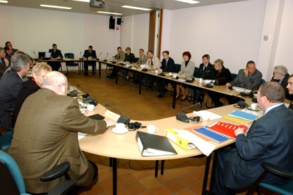
2. Structuur sociaal overleg
3. Structuur sociaal overleg
Militair | Burger
 | Comité A*
 | Comité B*
Onderhandelingscomité | Sectorcomité XIV
Hoog Overlegcomité Reglementen Welzijn | Hoog Overlegcomité Sector XIV
Basis Overlegcomités | Basis Overlegcomités
* Extern Defensie
8

Slide 9
2. Structuur sociaal overleg - Civ
3. Structuur sociaal overleg
Comité A:
Alle ambtenaren (alle overheidssectoren)
Leden: Fed Min, vertegenwoordigers deelstaten
Vz = 1ste Minister
Comité B
Federale, gemeenschaps- en gewestelijke overheidsdiensten (incl. gemeenschapsonderwijs
Vz = Minister van Ambtenarenzaken
20 Sectorcomités
Per sectorcomité: HOC en BOC
9

Slide 10
3. Overlegstructuur welzijn
10
10
Notes:
17/01/2014
10
10

Slide 11
SLPPT
Welzijn
SLPPT
BOC
SLPPT
SLPPT
SLPPT
BOC
BOC
SLPPT
BOC
BOC
BOC
SLPPT
SLPPT
HR
BOC
BOC
HOC
DPBW
MR
ACOS WB
SLPPT
SLPPT
MR
BOC
IDPBW
BOC
Informatierecht
Ops
DPBW
Ops&Trg
SLPPT
SLPPT
BOC
BOC
SLPPT
BOC
SLPPT
SLPPT
BOC
SLPPT
BOC
BOC

Slide 12






3. Partenaires sociaux
a. Syndicats militaires
Reconnus et agréés | Reconnus exclusivement
SNM
NSM
12
Notes:
12

Slide 13

3. Partenaires sociaux
b. Syndicats civils
13
Notes:
13

Slide 14
III. Werking BOC
Doelstelling BOC
Welzijnsdomeinen
Overlegstructuur welzijn
Samenstelling BOC
Agendapunten BOC
Bevoegdheid BOC
Procedures & termijnen
Knelpunten
14

Slide 15
Doel BOC
Overleg welzijn op lokaal vlak
Samenwerking actoren:
HL
Locale autoriteiten,
SLPPT,
Arbeidsgeneesheer
locale vakbondsafgevaardigden
➔ constructief
Lokale problemen lokaal oplossen
Detecteren en signaleren globale welzijnsproblemen
15

Slide 16
Bevoegdheden BOC
Welzijnsmateries (7 domeinen) = taken CPBW
de arbeidsveiligheid
de bescherming van de gezondheid van de werknemer op het werk,
de arbeidshygiëne
de psychosociale belasting, waaronder inzonderheid geweld, pesterijen en ongewenst seksueel gedrag op het werk
de ergonomie;
de verfraaiing van de arbeidsplaatsen;
de maatregelen van de onderneming m.b.t. leefmilieu, wat betreft hun invloed op de voorgaande punten.
Bijkomend bevoegdheden toegewezen aan BOC en/of CPBW
Glijtijden Reg A 12/1
Gerichte Ctl gebruik informaticamaterieel (DGMR-REG-COMPOL-CNWN-001)
...
Lokale personeelsaangelegenheden (enkel BOC Civ)
voorstellen met het oog op een productieverhoging
maatregelen i.v.m. arbeidsduur en de werktijdregeling
maatregelen i.v.m. de organisatie van het werk
voorstellen met het oog op het verbeteren van menselijke betrekkingen
16

Slide 17
Bevoegdheden BOC
Geen overleg over materies die betrekking hebben op :
de paraatstelling en de aanwending van de krijgsmacht (Mil);
de organisatie van ’s lands veiligheid of defensie (Mil + Civ);
natuurrampen (wet van 12 juli 1976, Art 2) (Mil + Civ).
de gevallen van hoogdringendheid die met bijzondere redenen worden omkleed bedoeld in artikel 3, § 1, eerste lid, van de gecoördineerde wetten op de Raad van State
Bijkomend
Punten overlegd op HOC Welzijn, niet opnieuw overleggen op BOC (zie lijst agendapunten HOC Welzijn op doccom.mil.be)
17

Slide 18
Samenstelling BOC
Voorzitter en plaatsvervangend voorzitter
Overheidsafvaardiging
De representatieve vakorganisaties
Secretariaat
Preventieadviseur en preventieadviseur-arbeidsgeneesheer
Technici
18

Slide 19
Samenstelling BOC
Voorzitter en plaatsvervangend voorzitter
Door MOD aangewezen
Plaatsvervangend voorzitter = lid van de afvaardiging van de overheid.
Voorzitter BOC Mil = voorzitter BOC Civ
Voorzitter: hiërarchische of functionele meerdere KwGpg?
Taken:
Coördinatie van de maatregelen en de activiteiten m.b.t. preventie en bescherming op het werk binnen het gebied van de Kw Gpg
Goede werking BOC
19

Slide 20
Samenstelling BOC
Overheidsafvaardiging
Samenstelling, leden en plaatsvervangers aangewezen door MOD
Niet toegelaten dat zij zich op hun beurt laten vervangen
Permanente leden vertegenwoordigen de overheid, niet enkel eigen eenheid
Voorstel wijziging ➔HRA-R/RSP (dossier MOD)
Max TWEE technici per agendapunt
Criteria:
BOC Mil: > 50 werknemers
BOC Civ: /
Aantal leden overheid < max aantal leden vakbondsafvaardiging
BOC Mil: max 12 leden
BOC Civ: max 09 leden
20

Slide 21
Samenstelling BOC
De representatieve vakorganisaties
BOC Mil: 4 vakorganisaties
BOC Civ: 3 vakorganisaties
Max 3 lokale afgevaardigden / vakorganisatie
Mil afgevaardigden: Eenheid KwGpg
Civ afgevaardigden: vrij gekozen leden
Technici (max TWEE per agendapunt)
Eenheid KwGpg: ja/nee
BOC Mil: Vaste afgevaardigde of Mil in werkelijke dienst
BOC Civ: Vaste afgevaardigde of Civ personeelslid
21

Slide 22
Samenstelling BOC
Secretariaat
Door de voorzitter georganiseerd
Geen preventieadviseur
Taken: zie werking BOC
Preventieadviseur en preventieadviseur-arbeidsgeneesheer
Aangeduid door ACOS WB
Voorafgaand overleg BOC
BOC Mil: unaniem gunstig advies
BOC Civ: unaniem akkoord
Onafhankelijk
Onverenigbaarheid met erkenning als vakbondsafgevaardigde
Geen lid afvaardiging overheid / vakorganisatie
22

Slide 23
Werking BOC
Opstellen dagorde
Vatting en samenroeping (uitnodiging)
Documenten
Briefwisseling
De zitting
Notulen
Termijnen
RIO
Vakbondsverlof
23

Slide 24
Werking BOC
Opstellen dagorde
Rekening houdend met
Vattingen van HOC welzijn of van ACOS WB;
Vragen van de eenheden van de KwGpg;
Vragen van de afvaardiging van de overheid
Vragen van de afvaardigingen van de representatieve vakorganisaties;
Punten die de voorzitter zelf ambtshalve wil voorleggen
Punten die, al dan niet periodiek, moeten worden voorgelegd
Per agendapunt vermelding termijnen
Bijkomend BOC Mil
Bijkomend BOC Civ
24

Slide 25
Werking BOC
Uitnodiging – documenten
Dagorde
Bijhorende documenten
Respecteren termijnen
Vertrouwelijkheid derden
Toegankelijk voor alle leden van het BOC
Briefwisseling
Papier (per post aangetekend)
Electronisch (per e-mail met ontvangstmelding), na goedkeuring BOC
Doccom
Opmerking electronisch of doccom:
Papieren versie uitnodiging (zonder Bijl) en definitieve notulen naar hoofdzetel vakorganisaties
25

Slide 26
Werking BOC
De zitting
Wijzigingen dagorde ter zitting: eenparig akkoord
Afwezigheid EEN, meerdere of alle leden representatieve vakorganisaties ➔ Mil BOC: tweede zitting < 7 dagen
➔ Civ BOC: niet van toepassing
26

Slide 27
Werking BOC
Notulen (Notulen =/= MROA)
Bevat:
de dagorde,
de namen van de aanwezigen en afwezigen,
de namen van de technici,
een beknopte, duidelijke uiteenzetting van de besprekingen,
de punten waarvoor de besprekingen beëindigd zijn
de voorlopige versie van het MROA voor de beëindigde punten.
Ondertekening (voorzitter – secretaris)
Verzonden aan de leden BOC
Indien geen opmerkingen ➔ MROA wordt definitief
Indien opmerkingen ➔ toevoegen aan het MROA
Afschrift aan:
de leden BOC
LDPBW
Alle eenheden KwGpg
ACOS WB
HRA-R/RSP (electronisch)
Voorzitter HOC Welzijn indien BOC door hem gevat
Mogelijkheid ondertekening ter zitting
27

Slide 28
Werking BOC
Termijnen
Respecteren termijnen
Gewone / dringende oproeping: 10 / 3 werkdagen
Einde overleg: Gewone / dringend bespreking: 30 / 10 dagen
Versturen notulen met voorlopig MROA: 10 / 3 dagen
Opmerkingen + Definitief worden MROA: 15 werkdagen
Verzenden definitief MROA indien wijzigingen
Meedelen afwijkende beslissing overheid na beslissing: 30 d
Afwezigheid, 2de vergadering: Min 7 d
28

Slide 29
Werking BOC
RIO
Lokale aanpassingen
Andere aanpassingen
Vakbondsverlof
29

Slide 30
Resultaat van overleg
Met redenen omkleed advies
Kennen en noteren advies elke deelnemer overleg
Geen stemming
Erkenning preventieadviseur
BOC Mil: unaniem advies
BOC Civ: unaniem akkoord
Eindbeslissing
Afwijkende eindbeslissing
30

Slide 31
Resultaat van overleg
Met redenen omkleed advies
Voorbeeld 1
De afvaardigingen van de overheid, de ACMP, het VSOA, het ACV Openbare Diensten en de ACOD geven unaniem een gunstig advies om dit agendapunt niet af te sluiten en om tijdens een technische vergadering de andere types van ruimten analyseren. (Dit agendapunt wordt terug op de agenda geplaatst, van zodra de overheid nieuwe informatie heeft.)
Het agendapunt wordt niet afgesloten.
Voorbeeld 2
De afvaardigingen van de overheid, de ACMP, het VSOA, het ACV Openbare Diensten en de ACOD geven unaniem een gunstig advies over het agendapunt en om dit agendapunt af te sluiten.
Het agendapunt wordt afgesloten.
Voorbeeld 3
De afvaardigingen van de overheid, het VSOA, het ACV Openbare Diensten en de ACOD geven een gunstig advies over het agendapunt en om dit agendapunt af te sluiten.
De afvaardiging van de ACMP geeft een ongunstig advies over het agendapunt.
Het agendapunt wordt afgesloten.
31

Slide 32
Doorverwijzing HOC Welzijn
BOC overschrijdend
32

Slide 33
Werking BOC
Bijkomend BOC Mil
Dringende samenroeping
Op vraag van:
voorzitter,
lid afvaardiging overheid
lid afvaardiging representatieve vakorganisatie
Tussentijds overleg
Behalve indien de voorzitter dit punt niet dringend acht ➔ Motiveren beslissing aan de verzoeker
Bijkomend BOC Civ
Op vraag van vakorganisatie
Schriftelijk vraag
Uiterlijk zestig dagen na ontvangst vraag bijeenroepen of om dwingende redenen weigeren. In dat geval moet hij binnen de vijftien dagen na het verzenden van de aanvraag de redenen van zijn weigering ter kennis brengen van het comité en van de betrokken vakorganisatie.
33

Slide 34
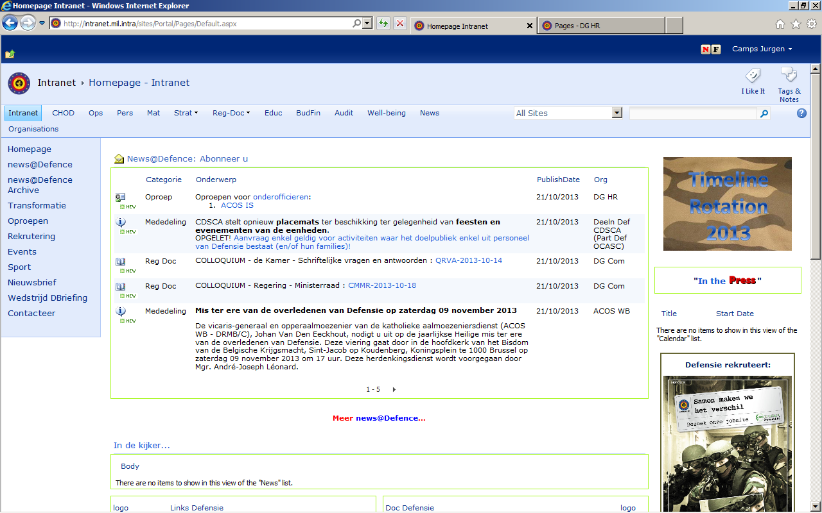

Slide 35
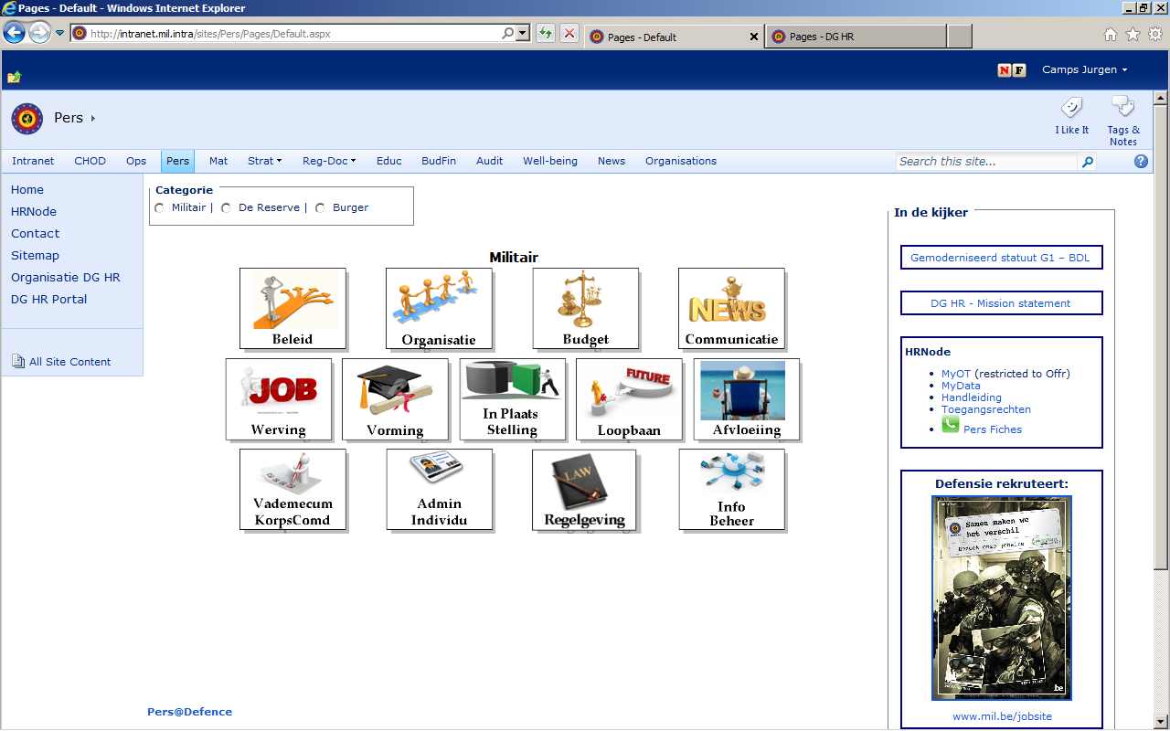
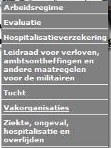

Slide 36
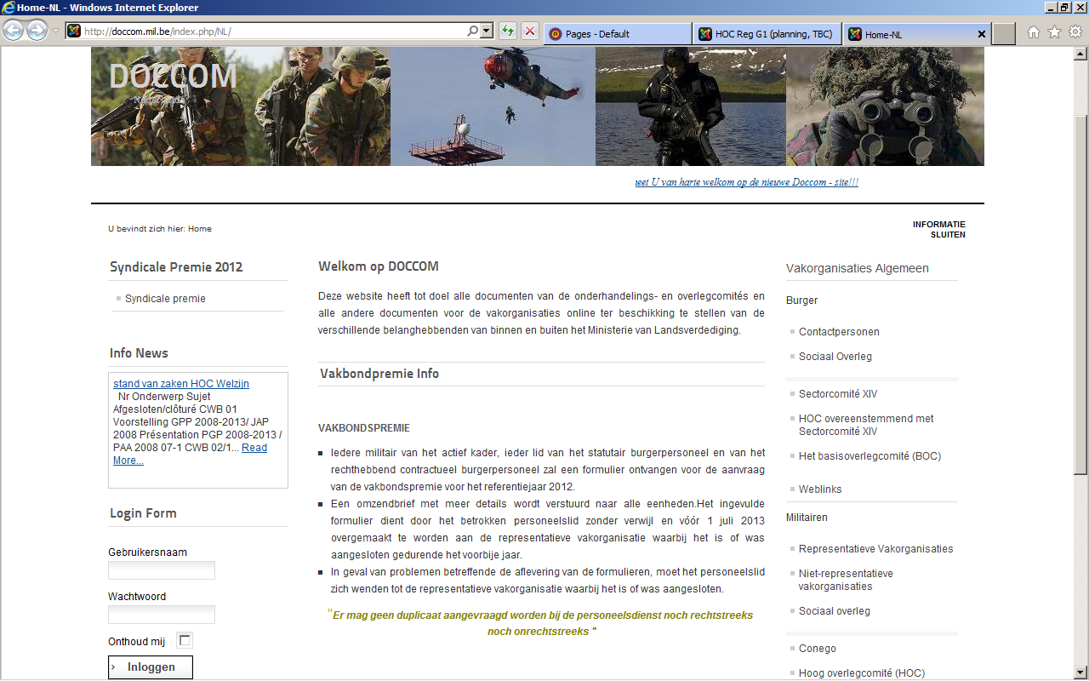

Slide 37
Bijkomend
Website: nog aangepaste keuze BOC
DOCCOM BOC
Wisselwerking/relatie doccom – intranetsite sharepoint

Slide 38


Slide 39


Erkende
&
Repres Mil
ACMP-CGPM
Algemene Centrale van het Militair Personeel
Centrale générale du Personnel militaire
ACOD – CGSP
Algemene Centrale van de Openbare Diensten
Centrale générale des Services publics
ACV Openbare Diensten – CSC Services publics
Algemeen Christelijk Vakverbond Openbare Diensten
Confédération des Syndicats chrétiens Services publics
VSOA – SLFP
Vrij Syndicaat voor het Openbaar Ambt
Syndicat Libre de la Fonction publique
39
Notes:
39

Slide 40
Bronnen Vakbondsstatuut
Burger (openbare ambt)
Wet van 19 December 1974
Koninklijk Besluit van 28 September 1984
Koninklijk Besluit van 29Augustus 1985
Militair
Wet van 11 Juli 1978 (Reg A16-Z40)
Wet van 23 April 2010 (Reg A 16-Z41)
DGHR-REG-SYNVAK-002
(Kwartiergroeperingen)
DGHR-SPS-SYNVAK-001
(De basisoverlegcomités (BOC) bij Defensie)
DGHR-GID-SYNVAK-001
(Leidraad voor de secretarissen BOC)
DGHR-SPS- SYNVAK-002
(Vatting Mil HOC Welzijn)
40
40
Notes:
40
40

